Slide 1

5 - 3
خطة حل المسألة

Slide 2


فكرة الدرس
أحل المسألة بالبحث عن نمط

Slide 3
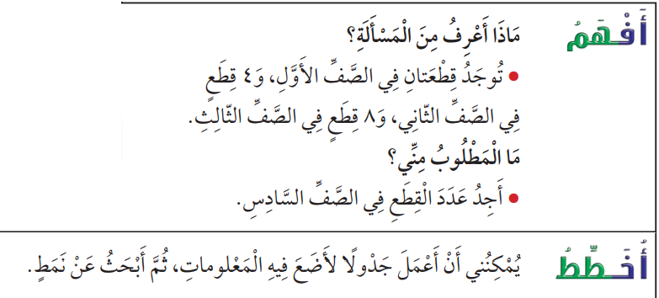

Slide 4
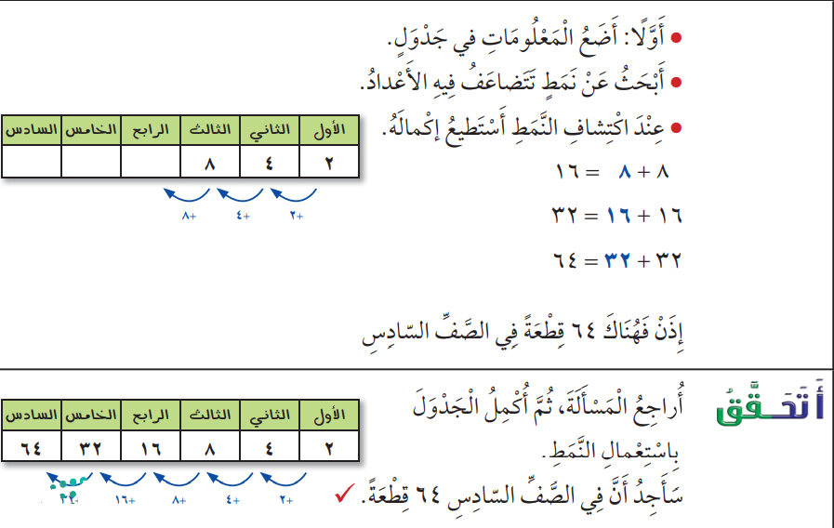

Slide 5


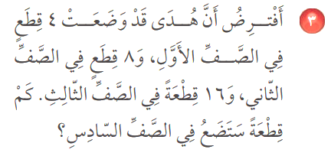



Slide 6


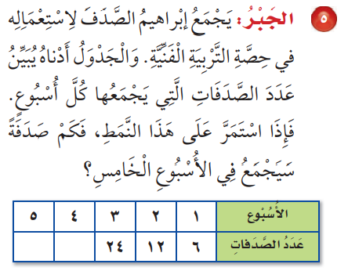
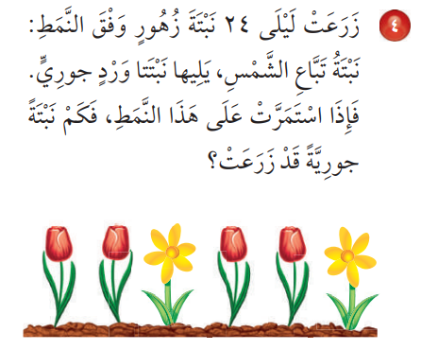

Slide 7
